Slide 1

GELENEKSEL SİMETRİK ANAHTAR ŞİFRELERİ
(TRADITIONAL SYMMETRIC-KEY CIPHERS)

Slide 2
Değiştime Şifreleri(Substitution Ciphers)
Tek Alfabeli Şifreler(Monoalphabetic Ciphers)
Çok Alfabeli Şifreler(Polyalphabetic Ciphers)
Additive Cipher
Shift Cipher
Ceaser Cipher
Multiplicative Ciphers
Affine Cipher
Monoalphabetic Substitution Ciphers
Autokey Cipher
Playfair Cipher
Vigenere Cipher
Hill Cipher
Rotor Cipher
Enigma Machine

Slide 3
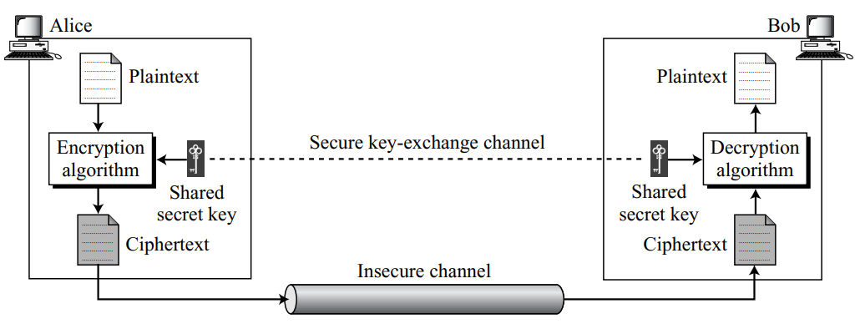
Simetrik Anahtar Şifreleme(Symmetric-Key Cipher)
Şekilde, Alice, Bob’a bir mesaj gönderebilir. Eve güvenli olmayan kanalı gizlice dinleyerek mesajı öğrenebilir.
Alice’in Bob’a gönderdiği mesaj Plaintext(düz metin)
kanal aracılığıyla gönderilen mesaja Ciphertext(şifreli metin) denir.

Slide 4
Değiştime Şifreleri(Substitution Ciphers)
Bir değiştirme şifresi(A substitution cipher) bir sembolü başka bir sembolle değiştirir.
Düz metindeki semboller alfabetik karakterler ise, bir karakter diğeriyle değiştirilir.
Tek Alfabeli Şifreler(Monoalphabetic
Ciphers)
Tek alfabetik şifrelemede, açık metindeki bir karakter (veya bir sembol), metindeki konumu ne olursa olsun, şifreli metindeki her zaman aynı karaktere (veya sembole) değiştirilir. Örneğin algoritma düz metindeki A harfinin D harfine dönüştüğünü söylüyorsa her A harfi D harfine dönüşür. Yani düz metindeki harfler ile şifreli metin arasındaki ilişki birebirdir.

Slide 5
Örnek 1
Şifre muhtemelen tek alfabetiktir çünkü her iki l ‘de O olarak şifrelenmiştir.
Plaintext: hello Ciphertext: KHOOR
Örnek 2
Şifre tek alfabetik değildir çünkü ilk l ‘de N ikinci l’de, Z olarak şifrelenmiştir.
Plaintext: hello Ciphertext: ABNZF

Slide 6
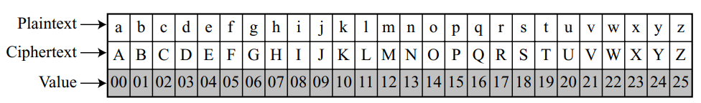
Eklemeli Şifre(Additive Cipher)
Plaintext küçük harflerden (a'dan z'ye) ve ciphertext büyük harflerden (A'dan Z'ye) oluştuğunu varsayın. Plaintext ve Ciphertext üstteki harflerden oluşur.
Her bir harfe bir tamsayı atanmıştır. Alice ve Bob arasındaki secret key bu tamsayıların arasındaki bir sayıdır.
Eklemeli şifreler bazen kaydırmalı şifreler veya Sezar şifresi olarak da adlandırılır.

Slide 7
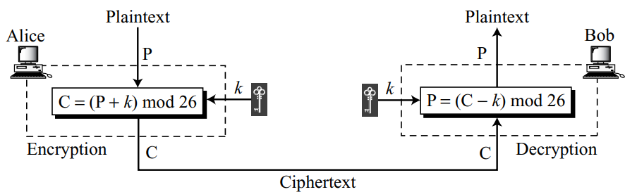
Eklemeli Şifre(Additive Cipher)
Şifreleme algoritması; anahtarı düz metin karakterine ekler;
şifre çözme algoritması; anahtarı şifreli metin karakterinden çıkarır.
Şifreleme ve şifre çözmenin birbirinin tersi olduğunu kolayca kanıtlayabiliriz çünkü oluşturulan düz metin Bob (P1) tarafından gönderilen Alice (P) tarafından gönderilenle aynıdır.
P1 = (C − k) mod 26 = (P + k − k) mode 26 = P

Slide 8
Örnek 3
“HELLO" mesajını şifrelemek için anahtarı 15 olan eklemeli şifreyi kullanın.
Plaintext: h → 07 Encryption: (07 + 15) mod 26 Ciphertext: 22 → W
Plaintext: e → 04 Encryption: (04 + 15) mod 26 Ciphertext: 19 → T
Plaintext: l → 11 Encryption: (11 + 15) mod 26 Ciphertext: 00 → A
Plaintext: l → 11 Encryption: (11 + 15) mod 26 Ciphertext: 00 → A
Plaintext: o → 14 Encryption: (14 + 15) mod 26 Ciphertext: 03 → D
Şifrenin monoalfabetik olduğuna dikkat edin çünkü aynı düz metnin iki örneği karakteri (l'ler) aynı karakter (A) olarak şifrelenir

Slide 9
Örnek 4
“WTAAD" şifreli mesajı çözmek için anahtarı 15 olan eklemeli şifreyi kullanın.
Ciphertext: W → 22 Decryption: (22 − 15) mod 26 Plaintext: 07 → h
Ciphertext: T → 19 Decryption: (19 − 15) mod 26 Plaintext: 04 → e
Ciphertext: A → 00 Decryption: (00 − 15) mod 26 Plaintext: 11 → l
Ciphertext: A → 00 Decryption: (00 − 15) mod 26 Plaintext: 11 → l
Ciphertext: D → 03 Decryption: (03 − 15) mod 26 Plaintext: 14 → o

Slide 10
Kriptoanaliz(Cryptanalysis )
Eklemeli şifreler, brute-force saldırısına karşı savunmasızdır. Eklemeli şifrenin anahtar alanı çok küçüktür; sadece 26 anahtar vardır. Ancak, anahtarlardan, sıfır olan işe yaramaz. Bu durumda geriye sadece 25 anahtar kalır. Eve şifre metnine kolayca kaba kuvvet saldırısı yapabilir.

Slide 11
Örnek 5
Eve "UVACLYFZLJBYL" şifreli metnini ele geçirdi. Brute-Force attack ile şifreyi kırın.
K = 1 → Plaintext: tuzbkxeykiaxk
K = 2 → Plaintext: styajwdxjhzwj
K = 3 → Plaintext: rsxzivcwigyvi
K = 4 → Plaintext: qrwyhubvhfxuh
K = 5 → Plaintext: pqvxgtaugewtg
K = 6 → Plaintext: opuwfsztfdvsf
K = 7 → Plaintext: notverysecure
.

Slide 12
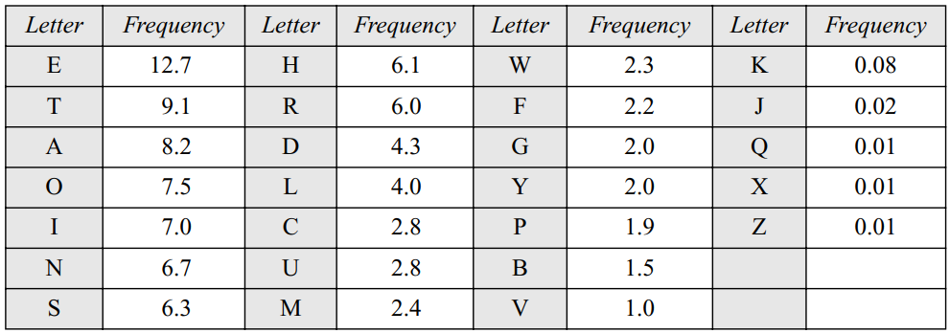
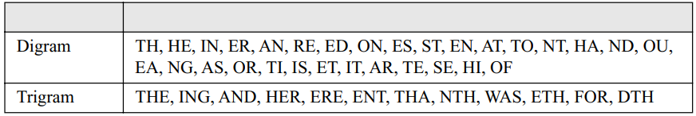
Eklemeli Şifre(Additive Cipher)

Slide 13
Örnek 6
Eve aşağıdaki şifreli metni ele geçirdi. İstatistiksel bir saldırı kullanarak düz metni bulun. XLILSYWIMWRSAJSVWEPIJSVJSYVQMPPMSRHSPPEVWMXMWASVXLQSVILYVVCFIJSVIXLIWIPPIVVIGIMZIWQSVISJJIVW
I =14, V =13, S =12
En sık kullanılan harf ‘I’ olduğu için alfabede ‘e’ harfine karşılık gelmesi gerekir.key = 4 olarak denediğimizde
the house is now for sale for four million dollars it is worth more hurry before the seller receives more offers

Slide 14
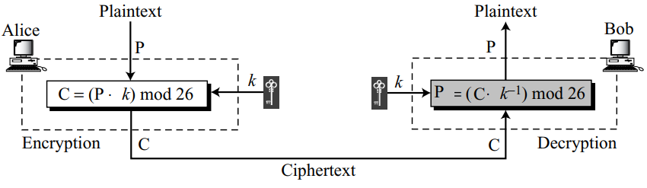
Çarpımsal Şifre(Multiplicative Ciphers)
Çarpımsal bir şifrede, şifreleme algoritması, Şekilde gösterildiği gibi, düz metnin anahtarla çarpılmasını ve şifre çözme algoritması, şifreli metnin, anahtarın çarpımsal tersiyle çarpımından şifrelenmemiş metin bulunur.
Carpımsal şifre için anahtar alanı nedir?
1, 3, 5, 7, 9, 11, 15, 17, 19, 21, 23, 25

Slide 15
Örnek 7
"hello" mesajını 7'lik anahtarla çarpımsal şifre kullanarak şifreli metni bulun
Plaintext: h → 07 Encryption: (07 × 07) mod 26 ciphertext: 23 → X Plaintext: e → 04 Encryption: (04 × 07) mod 26 ciphertext: 02 → C Plaintext: l → 11 Encryption: (11 × 07) mod 26 ciphertext: 25 → Z Plaintext: l → 11 Encryption: (11 × 07) mod 26 ciphertext: 25 → Z Plaintext: o → 14 Encryption: (14 × 07) mod 26 ciphertext: 20 → U

Slide 16
Örnek 8
“xczzu" mesajını 7'lik anahtarla çarpımsal şifre kullanarak şifreli metni çözün
GCD(26,7)=1
q | r1 r2 | r | s1 s2 | s | t1 t2 | t
3 | 26 7 | 5 | 1 0 | 1 | 0 1 | -3
1 | 7 5 | 2 | 0 1 | -1 | 1 -3 | 4
2 | 5 2 | 1 | 1 -1 | 3 | -3 4 | -11
2 | 2 1 | 0 | -1 3 | -7 | 4 -11 | 26
 | 1 0 |  | 3 -7 |  | -11 26
r₂⁻¹ = t₁
r₁⁻¹ = t₂
7⁻¹=-11
-11 mod 26=15

Slide 17
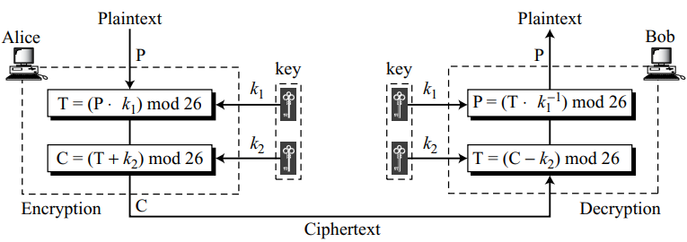
P=(C x 7⁻¹)mod 26
ciphertext: 23 → X Plaintext: h → 07 Encryption: (23 × 15) mod 26
ciphertext: 02 → C Plaintext: e → 04 Encryption: (02 × 15) mod 26
ciphertext: 25 → Z Plaintext: l → 11 Encryption: (25 × 15) mod 26
ciphertext: 25 → Z Plaintext: l → 11 Encryption: (25 × 15) mod 26
ciphertext: 20 → U Plaintext: o → 14 Encryption: (20 × 15) mod 26
Affine Şifreleme(Affine Cipher)

Slide 18
Affine Şifreleme(Affine Cipher)
Eklemeli ve çarpmalı şifreler birleştirilerek afin şifresi elde edilir. bir çift anahtar ile her iki şifrenin kombinasyonunu şifreler.
C =(P × k₁ + k₂) mod 26
P = ((C − k₂) × k₁⁻¹) mod 26
26 için Anahtar alanın boyutu 26 × 12 = 312'dir
GCD(a,26)=1
1,3,5,7,9,11,15,17,19,21,23,25

Slide 19
Örnek 9
“hello" mesajını (7,2) anahtar kullanarak affine şifrelemesiyle şifreleyin
Çarpımsal şifre için 7 anahtarı kullanılır, Toplamsal şifre için 2 anahtarı kullanılır.
C =(P × k₁ + k₂) mod 26
P: h → 07 Encryption: (07 × 7 + 2) mod 26 C: 25 → Z
P: e → 04 Encryption: (04 × 7 + 2) mod 26 C: 04 → E
P: l → 11 Encryption: (11 × 7 + 2) mod 26 C: 01 → B
P: l → 11 Encryption: (11 × 7 + 2) mod 26 C: 01 → B
P: o → 14 Encryption: (14 × 7 + 2) mod 26 C: 22 → W

Slide 20
Örnek 10
“zebbw" mesajını (7,2) anahtar kullanarak affine şifrelemesiyle şifreyi çözün
P = ((C − k₂) × k₁⁻¹) mod 26
C: Z → 25 Decryption: ((25 − 2) × 7⁻¹) mod 26 P:07 → h
C: E → 04 Decryption: ((04 − 2) × 7⁻¹) mod 26 P:04 → e
C: B → 01 Decryption: ((01 − 2) × 7⁻¹) mod 26 P:11 → l
C: B → 01 Decryption: ((01 − 2) × 7⁻¹) mod 26 P:11 → l
C: W → 22 Decryption: ((22 − 2) × 7⁻¹) mod 26 P:14 → o
q | r1 r2 | r | s1 s2 | s | t1 t2 | t
3 | 26 7 | 5 | 1 0 | 1 | 0 1 | -3
1 | 7 5 | 2 | 0 1 | -1 | 1 -3 | 4
2 | 5 2 | 1 | 1 -1 | 3 | -3 4 | -11
2 | 2 1 | 0 | -1 3 | -7 | 4 -11 | 26
 | 1 0 |  | 3 -7 |  | -11 26
r₂⁻¹ = t₁
r₁⁻¹ = t₂
7⁻¹=-11
-11 mod 26=15

Slide 21
Örnek 11
“PWUFFOGWCHFDWIWEJOUUNJORSMDWRHVCMWJUPVCCG" mesajını affine şifrelemesini kullanarak anahtarları bulun ve şifreyi çözün
Daha önce brute-force and statistical method of ciphertext-only attack kullandık, şimdi chosen-plaintext attack.
Eve Alice’in bilgisayarına kısa süreli erişim imkanı sağlamıştır. Bu sürede 2 algoritma denemiştir hangisinin Affline olduğunu bilmemektedir.
Algorithm 1: Plaintext: et ciphertext: → WC Algorithm 2: Plaintext: et ciphertext: → WF
bu saldırılar 2 eşzamanlı denklem oluşturmayı ve anahtarı çözmeyi içerir
bu, şifreli metnin en az 2 karakterine ve karşılık gelen düz metne sahip olduğunuz varsayılarak mümkündür.

Slide 22


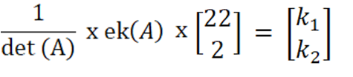
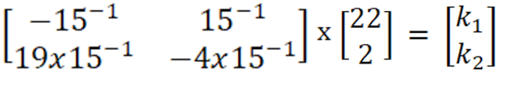
İlk algoritmayı affine olarak düşünürsek
e → W 04 → 22 (04 × k1 + k2) ≡ 22 (mod 26)
t → C 19 → 02 (19 × k1 + k2) ≡ 02 (mod 26)

Slide 23

q | r1 r2 | r | s1 s2 | s | t1 t2 | t
1 | 26 15 | 11 | 1 0 | 1 | 0 1 | -1
1 | 15 11 | 4 | 0 1 | -1 | 1 -1 | 2
2 | 11 4 | 3 | 1 -1 | 3 | -1 2 | -5
1 | 4 3 | 1 | -1 3 | -4 | 2 -5 | 7
3 | 3 1 | 0 | 3 -4 | 15 | -5 7 | -26
 | 1 0 |  | -4 15 |  | 7 -26
r₂⁻¹ = t₁
15⁻¹ = 7

Slide 24




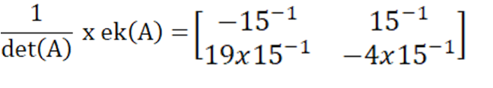
K1=16 olamayacağı için algoritma 2’ye bakılır.
e → W 04 → 22 (04 × k1 + k2) ≡ 22 (mod 26)
t → F 19 → 05 (19 × k1 + k2) ≡ 05 (mod 26)

Slide 25


q | r1 r2 | r | s1 s2 | s | t1 t2 | t
1 | 26 15 | 11 | 1 0 | 1 | 0 1 | -1
1 | 15 11 | 4 | 0 1 | -1 | 1 -1 | 2
2 | 11 4 | 3 | 1 -1 | 3 | -1 2 | -5
1 | 4 3 | 1 | -1 3 | -4 | 2 -5 | 7
3 | 3 1 | 0 | 3 -4 | 15 | -5 7 | -26
 | 1 0 |  | -4 15 |  | 7 -26
r₂⁻¹ = t₁
15⁻¹ = 7

Slide 26
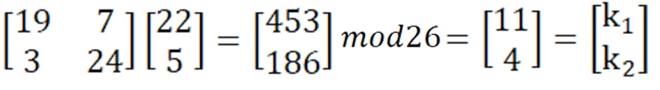
“PWUFFOGWCHFDWIWEJOUUNJORSMDWRHVCMWJUPVCCG"
C: P → 15 Decryption: ((15 − 4) × 11⁻¹) mod 26 P: ? → ?

Slide 27

q | r1 r2 | r | s1 s2 | s | t1 t2 | t
2 | 26 11 | 4 | 1 0 | 1 | 0 1 | -2
2 | 11 4 | 3 | 0 1 | -2 | 1 -2 | 5
1 | 4 3 | 1 | 1 -2 | 3 | -2 5 | -7
3 | 3 1 | 0 | -2 3 | -11 | 5 -7 | 26
 | 1 0 |  | 3 -11 |  | -7 26
r₂⁻¹ = t₁
r₁⁻¹ = t₂
11⁻¹=-7
-7 mod 26=19

Slide 28
“PWUFF OGWCH FDWIW EJOUUNJORSMDWRHVCMWJUPVCCG"
C: P → 15 Decryption: ((15 − 4) × 19) mod 26 P:01 → b
C: W → 22 Decryption: ((22 − 4) × 19) mod 26 P:04 → e
C: U→ 20 Decryption: ((20 − 4) × 19) mod 26 P:18 → s
C: F→ 05 Decryption: ((05 − 4) × 19) mod 26 P:19 → t
C: F → 05 Decryption: ((05 − 4) × 19) mod 26 P:19 → t
C: O → 14 Decryption: ((14 − 4) × 19) mod 26 P:08 → i
C: G → 06 Decryption: ((06 − 4) × 19) mod 26 P:12 → m
C: W→ 22 Decryption: ((22 − 4) × 19) mod 26 P:04 → e
C: C→ 02 Decryption: ((02 − 4) × 19) mod 26 P:14 → o
C: H → 07 Decryption: ((07 − 4) × 19) mod 26 P:05 → f
C: F → 05 Decryption: ((05 − 4) × 19) mod 26 P:19 → t
C: D → 03 Decryption: ((03 − 4) × 19) mod 26 P:07 → h
C: W→ 22 Decryption: ((22 − 4) × 19) mod 26 P:04 → e
C: I→ 08 Decryption: ((08 − 4) × 19) mod 26 P:24 → y
C: W → 22 Decryption: ((22 − 4) × 19) mod 26 P:04 → e

Slide 29
“EJOUU NJORS MDWRH VCMWJUPVCCG"
C: E → 04 Decryption: ((04 − 4) × 19) mod 26 P:00 → a
C: J → 09 Decryption: ((09 − 4) × 19) mod 26 P:17 → r
C: O→ 14 Decryption: ((14 − 4) × 19) mod 26 P:08 → i
C: U→ 20 Decryption: ((20 − 4) × 19) mod 26 P:18 → s
C: U → 20 Decryption: ((20 − 4) × 19) mod 26 P:18 → s
C: N → 13 Decryption: ((13 − 4) × 19) mod 26 P:15 → p
C: J → 09 Decryption: ((09 − 4) × 19) mod 26 P:17 → r
C: O→ 14 Decryption: ((14 − 4) × 19) mod 26 P:08 → i
C: R→ 17 Decryption: ((17 − 4) × 19) mod 26 P:13 → n
C: S → 18 Decryption: ((18 − 4) × 19) mod 26 P:06 → g
C: M → 12 Decryption: ((12 − 4) × 19) mod 26 P:22 → w
C: D → 03 Decryption: ((03 − 4) × 19) mod 26 P:07 → h
C: W→ 22 Decryption: ((22 − 4) × 19) mod 26 P:04 → e
C: R→ 17 Decryption: ((17 − 4) × 19) mod 26 P:13 → n
C: H → 07 Decryption: ((07 − 4) × 19) mod 26 P:05 → f

Slide 30
“VCMWJ UPVCCG"
C: V → 21 Decryption: ((21 − 4) × 19) mod 26 P:11 → l
C: C → 02 Decryption: ((02 − 4) × 19) mod 26 P:14 → o
C: M→ 12 Decryption: ((12 − 4) × 19) mod 26 P:22 → w
C: W→ 22 Decryption: ((22 − 4) × 19) mod 26 P:04 → e
C: J → 09 Decryption: ((09 − 4) × 19) mod 26 P:17 → r
C: U → 20 Decryption: ((20 − 4) × 19) mod 26 P:18 → s
C: P → 15 Decryption: ((15 − 4) × 19) mod 26 P:01 → b
C: V→ 21 Decryption: ((21 − 4) × 19) mod 26 P:11 → l
C: C→ 02 Decryption: ((02 − 4) × 19) mod 26 P:14 → o
C: C → 02 Decryption: ((02 − 4) × 19) mod 26 P:14 → o
C: G → 06 Decryption: ((06 − 4) × 19) mod 26 P:12 → m

Slide 31
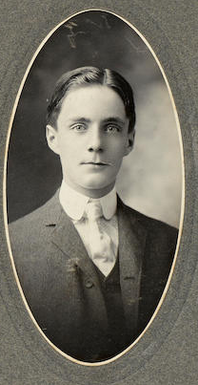
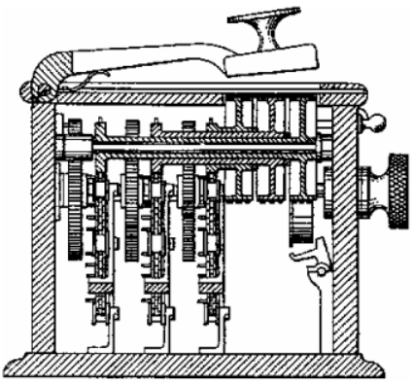
Hill Şifreleme(Hill Cipher)
Lester S. Hill bu şifreyi 1929 yılında lineer cebir temelinde oluşturmuştur. Bu poligrafik ikame şifresi, herhangi bir mesajı modulo 26 (ya da kullanılan alfabede kaç harf varsa) kullanarak kodlamak için bir dizi matris kullanır. Hill ayrıca 6 x 6'dan büyük matrisler için bir makine üretti. Bu makine insanların elle yapmasının çok zaman alacağı hesaplamalar için kullanılmıştır. Hill ve ortağı, bu makinenin patentini almıştır.

Slide 32
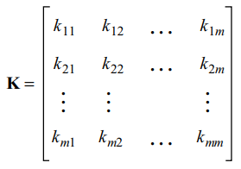

Düz metin eşit boyutlu bloklara bölünür. bloktaki her karakterin bloktaki diğer karakterlerin şifrelenmesine katkıda bulunacağı şekilde teker teker şifrelenir. Bu nedenle Hill şifresi, blok şifreler kategorisine aittir.
Hill şifrelemesinde anahtar, m × m boyutunda kare bir matristir ve burada m bloğun boyutudur. Anahtar matrisini K olarak adlandırılır, matrisin her bir elemanı Şekilde gösterildiği gibidir. Anahtar en az 2x2 boyutunda, kare matris ve çarpımsal tersi olmalı.

Slide 33



Örnek 11
“namık kemal" mesajını hill şifrelemeyle şifreleyin ve şifrelenen mesajı hill şifrelemesiyle çözün
(Anahtarı siz atayın)
na mı kk em al
13,00 12,08 10,10 04,12 00,11
1.Blok =>

Slide 34




2.Blok =>
3.Blok =>
4.Blok =>
5.Blok =>

Slide 35





Şifreyi çözmek için anahtarın tersini bulmalyız
q | r1 r2 | r | s1 s2 | s | t1 t2 | t
26 | 26 1 | 0 | 1 0 | 1 | 0 1 | -26
 | 1 0 |  | 0 1 |  | 1 -26

Slide 36






1.Blok =>
2.Blok =>
3.Blok =>
4.Blok =>
5.Blok =>

Slide 37


Hill Şifrelemenin Kriptanalizi
Hill şifresine brute-force attack son derece zordur çünkü anahtar bir m × m matrisidir. Matristeki her giriş 26 değerden birine sahip olabilir. Anahtar etki
alanının boyutunun olduğu anlamına gelmektedir. Ancak, tüm matrislerin çarpımsal tersleri yoktur.
İkinci olarak, Hill şifreleri düz metnin istatistiklerini sağlamaz.
Eve tek harfler, digramlar veya trigramlar üzerinde frekans analizi yapamaz.
Ancak Eve, m değerini biliyorsa ve en az m blok için düz metin/şifreli metin çiftlerini biliyorsa şifreye bilinen düz metin saldırısı yapabilir.
Eve, P (düz metin) ve C (şifreli metin) olmak üzere iki m × m matris oluşturabilir. karşılık gelen satırlar, karşılık gelen bilinen düz metin/şifreli metin çiftlerini temsil eder.
C = PK olduğundan, Eve K = ilişkisini kullanabilir P ters çevrilebilir ise anahtarı bulmak için. Eğer P ters çevrilebilir değilse, o zaman Eve'in farklı bir m düz metin/şifreli metin çifti kümesi kullanması gerekir.
Eğer Eve m'nin değerini bilmiyorsa, m'nin çok büyük olmaması koşuluyla farklı değerler deneyebilir.

Slide 38
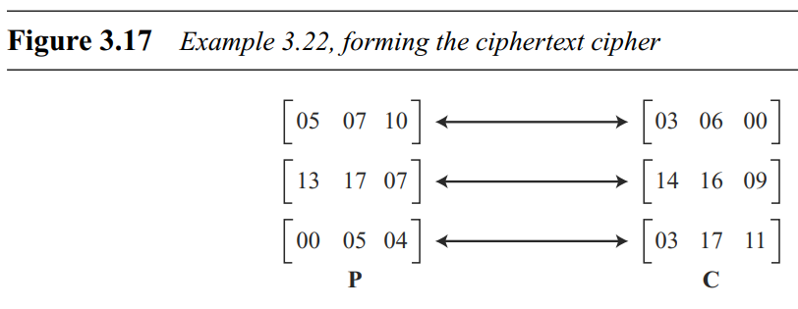

Eve'in m = 3 olduğunu bildiğini varsayalım. Gösterildiği gibi üç düz metin/şifreli metin çifti bloğunu (aynı mesajdan olması gerekmez) ele geçirmiştir
Bu çiftlerden P ve C matrisleri oluşturulur. P ters çevrilebilir olduğu için, P matrisini ters çevirir ve şekilde gösterildiği gibi K matrisini elde etmek için C ile P’nin tersi çarpılır.

Slide 39

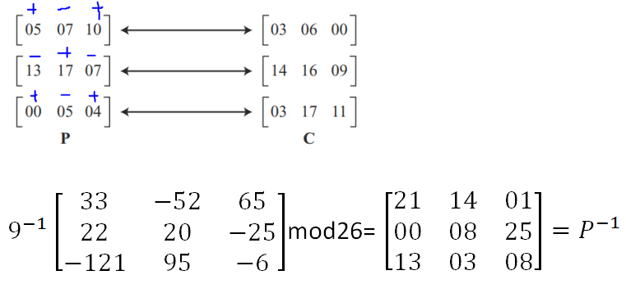
q | r1 r2 | r | s1 s2 | s | t1 t2 | t
2 | 26 9 | 8 | 1 0 | 1 | 0 1 | -2
1 | 9 8 | 1 | 0 1 | -2 | 1 -2 | 3
8 | 8 1 | 0 | 1 -2 | 3 | -2 3 | -26
 | 1 0 |  | -2 3 |  | 3 -26

Slide 40
